Slide 1
Treinamento
Processo Eletrônico
Comissão Especial
Processos Eletrônicos dos Colegiados
“CEPEC”
André Martinelli Agunzi
Eng. de Computação
Notes:
Este modelo pode ser usado como arquivo de partida para apresentar materiais de treinamento em um cenário em grupo.
Seções
Clique com o botão direito em um slide para adicionar seções. Seções podem ajudar a organizar slides ou a facilitar a colaboração entre vários autores.
Anotações
Use a seção Anotações para anotações da apresentação ou para fornecer detalhes adicionais ao público. Exiba essas anotações no Modo de Exibição de Apresentação durante a sua apresentação.
Considere o tamanho da fonte (importante para acessibilidade, visibilidade, gravação em vídeo e produção online)
Cores coordenadas
Preste atenção especial aos gráficos, tabelas e caixas de texto.
Leve em consideração que os participantes irão imprimir em preto-e-branco ou escala de cinza. Execute uma impressão de teste para ter certeza de que as suas cores irão funcionar quando forem impressas em preto-e-branco puros e escala de cinza.
Elementos gráficos, tabelas e gráficos
Mantenha a simplicidade: se possível, use estilos e cores consistentes e não confusos.
Rotule todos os gráficos e tabelas.

Slide 2
Nesta apresentação iremos demonstrar de modo simples como:
Acessar o sistema
Conceitos básicos do sistema
Acessar o processo para: Ler, Inserir, editar Relatos e/ou Outros documentos
Enviar copia do processo por e-mail e exportar para PDF
Assinar eletrônicamente os documentos anexados
Enviar o processo para a unidade de origem.
Apresentação online do sistema no fim do treinamento.
Notes:
Forneça uma breve visão geral da apresentação. Descreva o foco principal da apresentação e por que ela é importante.
Introduza cada um dos principais tópicos.
Para fornecer um roteiro para o público, você pode repita este slide de Visão Geral por toda a apresentação, realçando o tópico específico que você discutirá em seguida.

Slide 3


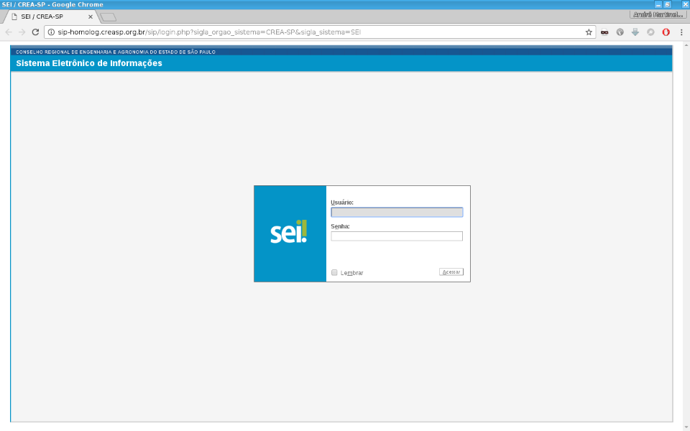
Inserir usuário
Senha do usuário
Clicar para acessar o sistema
Notes:
Esta é outra opção para um slide de Visão Geral usando transições.

Slide 4


Slide 5
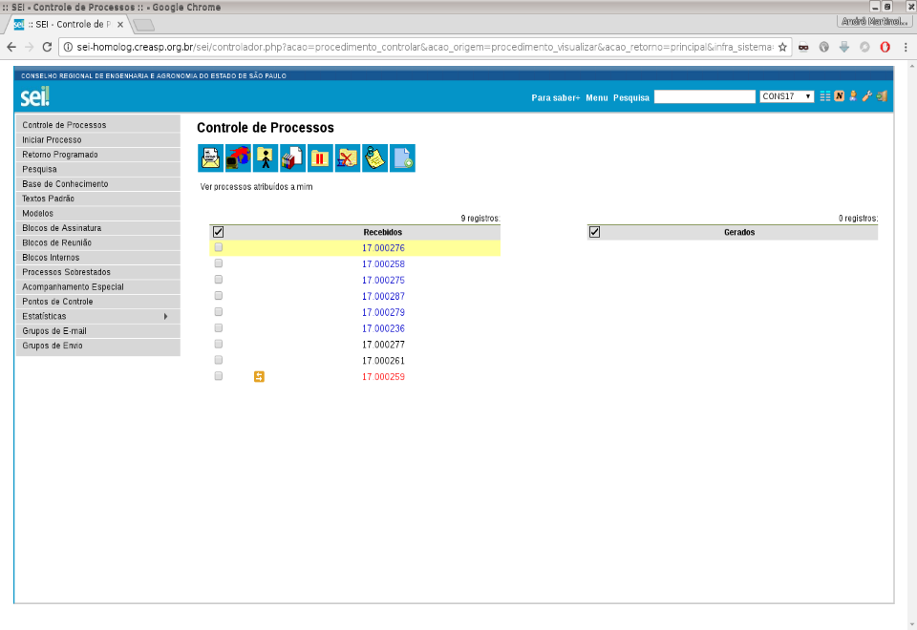

Seleção de unidade (setor)
Tela do conselheiro
Processos direcionados
Cores:
Vermelho: processo ainda não clicado
Azul: Processo já clicado na sessão
Preto: Processo já clicado alguma vez

Slide 6

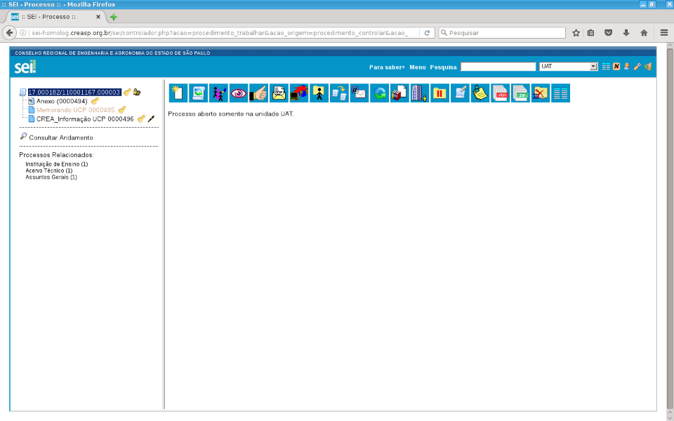
Botão para encaminhar o processo
Botão para indicar ciência
Volta para a lista dos processos
Botão para adicionar documento no processo
Anexos/Documentos
Do processo
Exporta processo em pdf
Volta para a tela inicial do processo
Envia copia do processo por e-mail
Tela inicial do processo

Slide 7
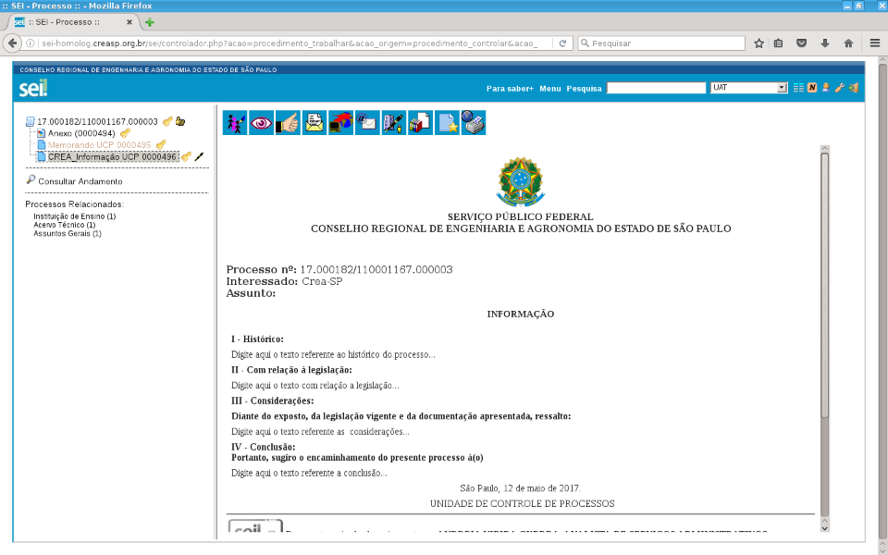
Clicando no anexo de informação será visualizado seu conteúdo
Notes:
Esta é outra opção para um slide de Visão Geral.

Slide 8
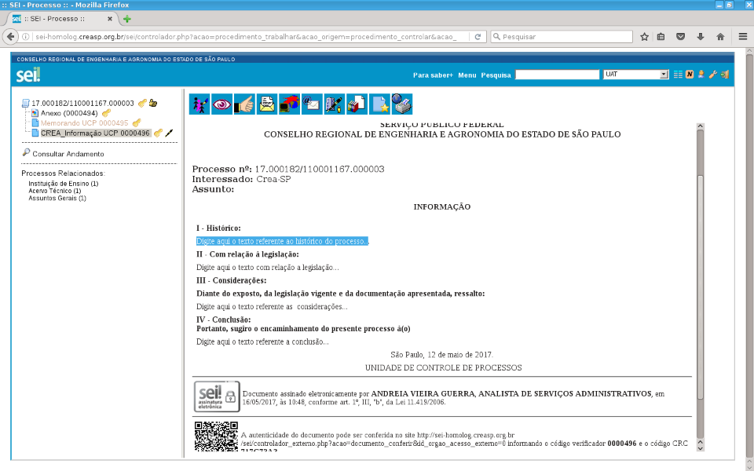
Podemos selecionar texto e copiar
Notes:
O Que o público poderá fazer após a conclusão deste treinamento? Descreva brevemente cada objetivo e como o público se beneficiará apresentação.

Slide 9
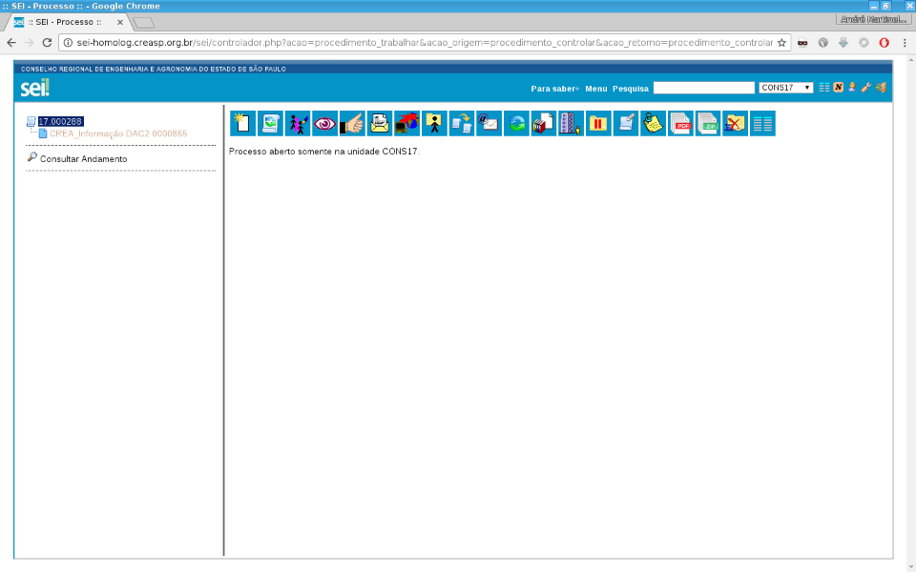
Clique aqui para inserir o seu relato
Notes:
Use um cabeçalho de seção para cada um dos tópicos, para que a transição seja evidente ao público.

Slide 10
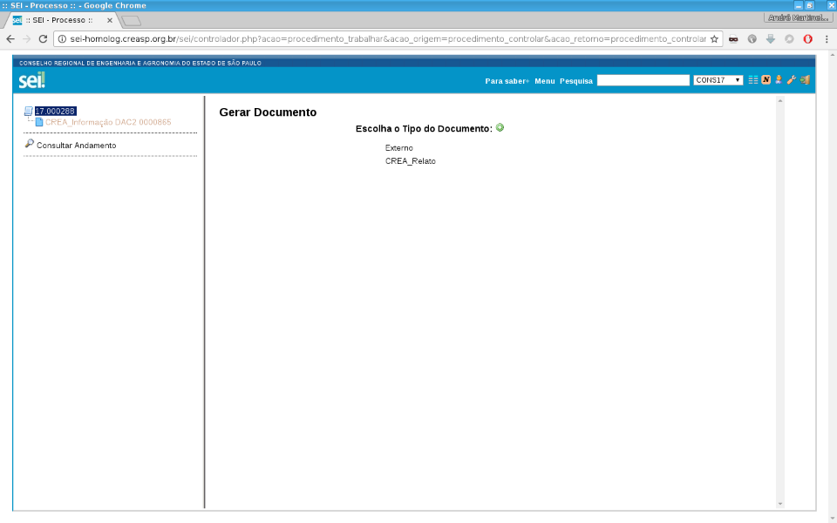
Clique aqui para usar o modelo pré criado pelo CREA
Notes:
Adicione slides a cada seção de tópico conforme necessário, incluindo slides com tabelas, gráficos e imagens.
Consulte a próxima seção para obter um exemplo tabela, gráfico, imagem e layouts de vídeo.

Slide 11
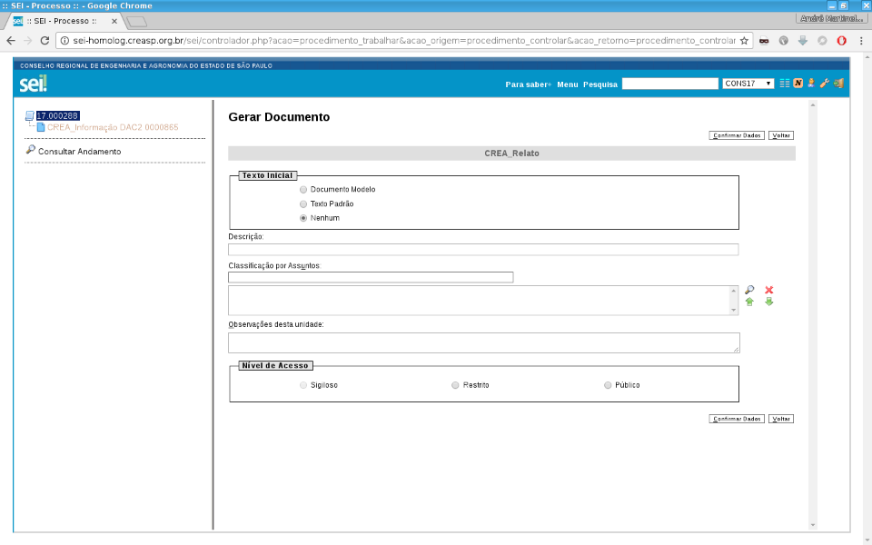
Selecione
Publico
Notes:
Resuma. Torne seu texto o mais breve possível para manter um tamanho de fonte maior.

Slide 12

Clicar para continuar

Slide 13
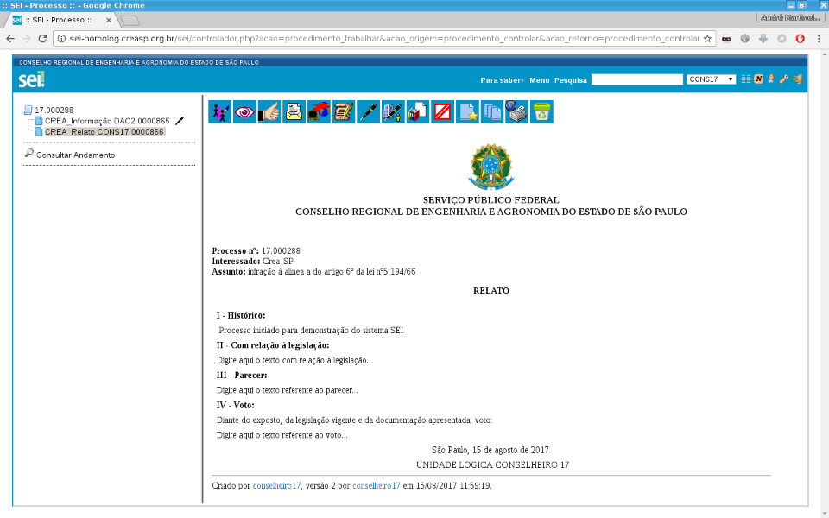
Clique para editar

Slide 14
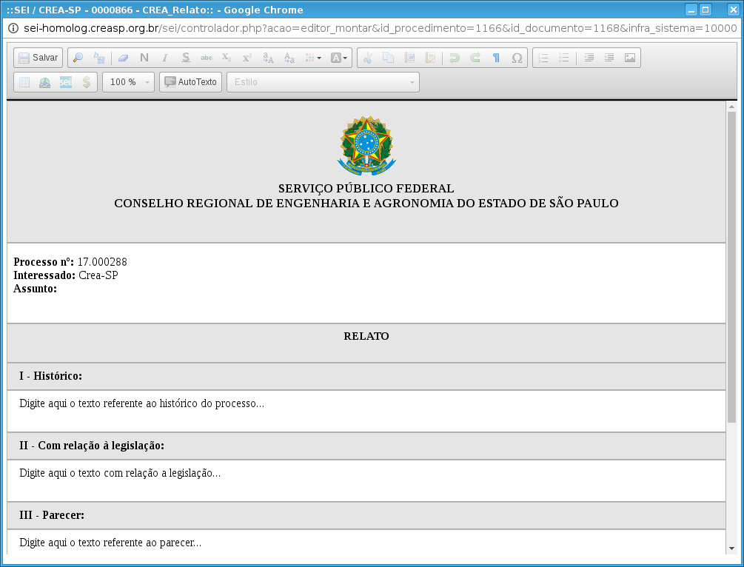
Após inserir todo o relato clicar para salvar
Notes:
Se houver conteúdo de vídeo relevante, como um vídeo de estudo de caso, uma demonstração de produto ou outros materiais de treinamento, inclua-o na apresentação também.

Slide 15
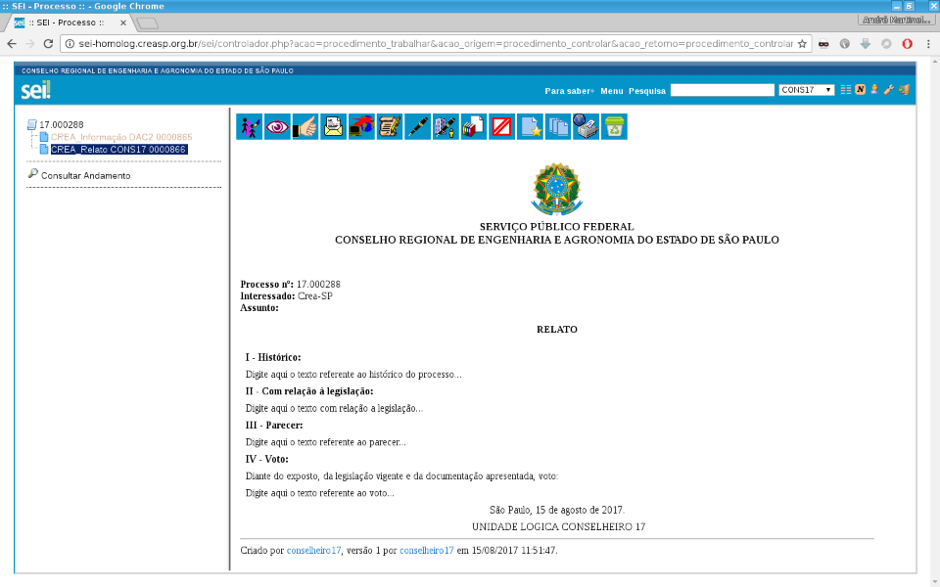
Clique para assinar o anexo
Notes:
Adicione um estudo de caso ou a simulação da aula para incentivar discussões e aplicar lições.

Slide 16
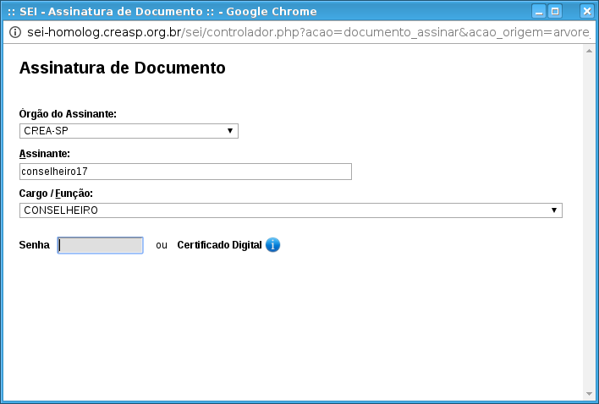
Inserir a senha e apertar [enter]
Notes:
Discuta os resultados do estudo de caso ou da simulação de aula.
Aborde práticas recomendadas.

Slide 17

Notes:
Resuma o conteúdo da apresentação reafirmando os pontos importantes das lições.
Do que você deseja que a audiência se lembre quando sair da sua apresentação?
Salve sua apresentação em um vídeo para facilitar a distribuição (Para criar um vídeo, clique na guia Arquivo e clique em Compartilhar. Em Tipos de Arquivo, clique em Criar Vídeo.)

Slide 18
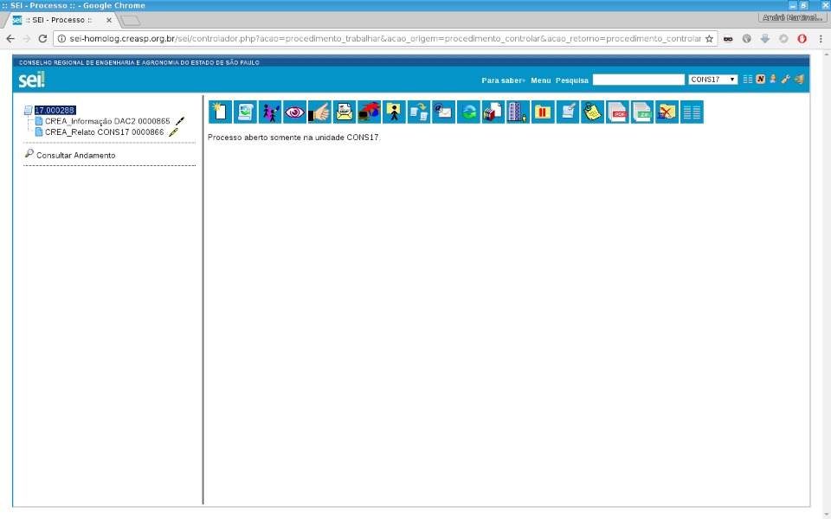
Após assinado o relato podemos encaminhar o processo para unidada de origem
Indicador de documento assinado

Slide 19
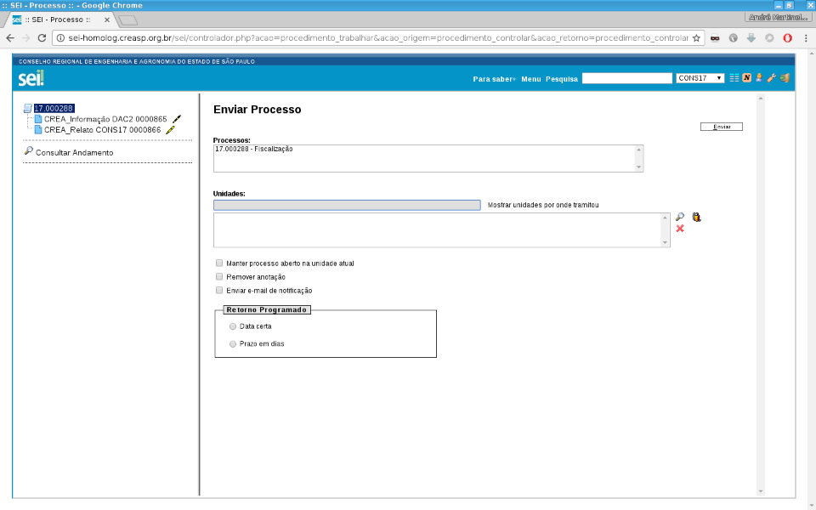
Local para selecionar a unidade destino do processo

Slide 20
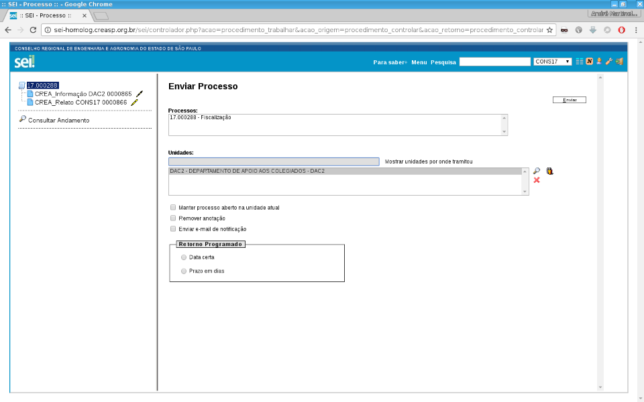
Unidade selecionada
Clicar campo para envio de notificação
para o e-mail da unidade de destino

Slide 21
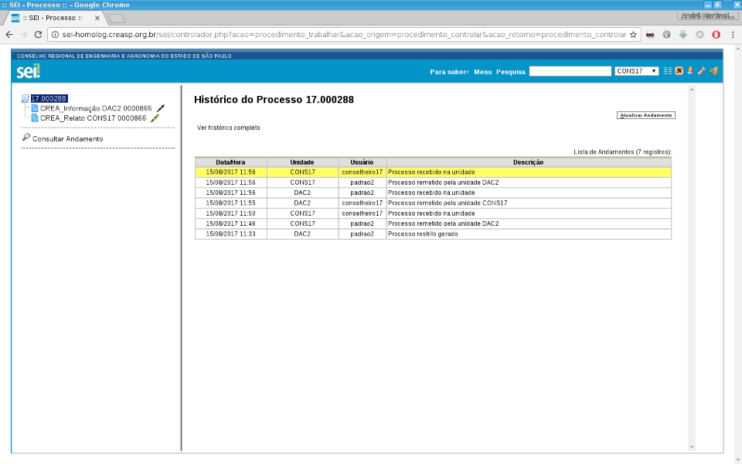

Slide 22
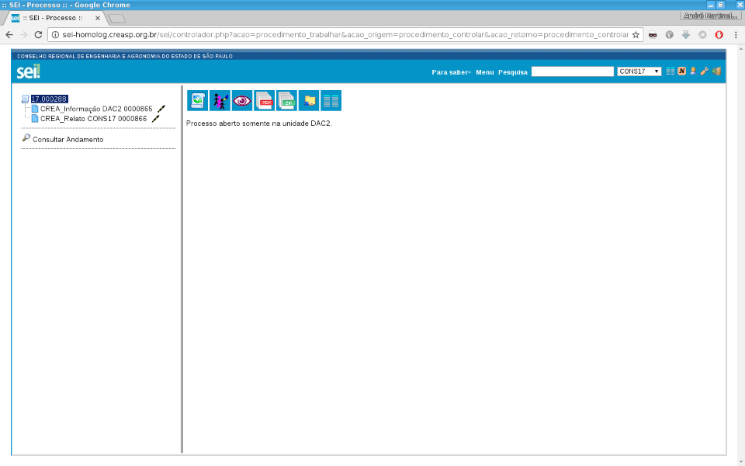

Slide 23
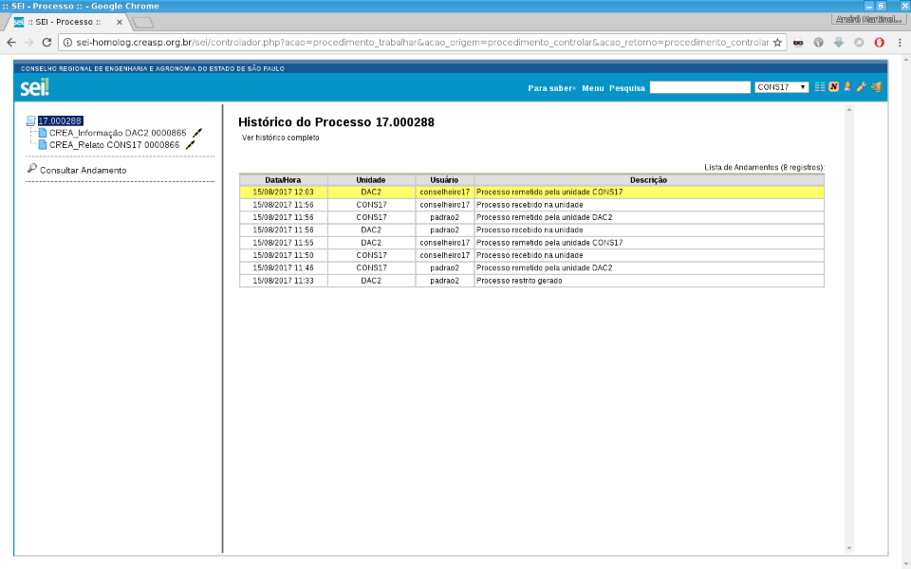

Slide 24
Envia copia do processo por e-mail
Tela inicial do processo

Slide 25
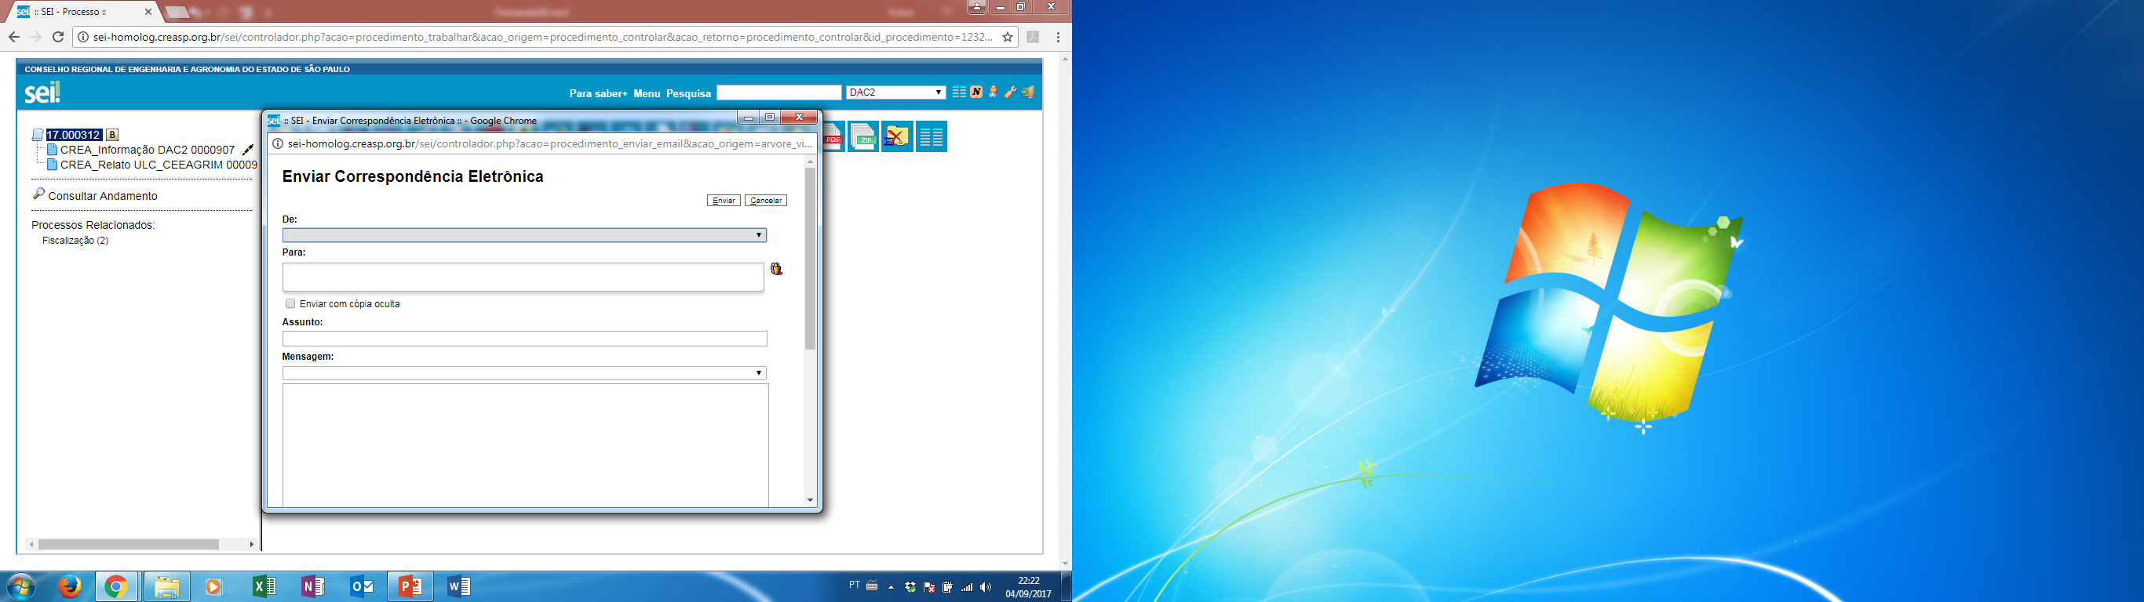

Slide 27
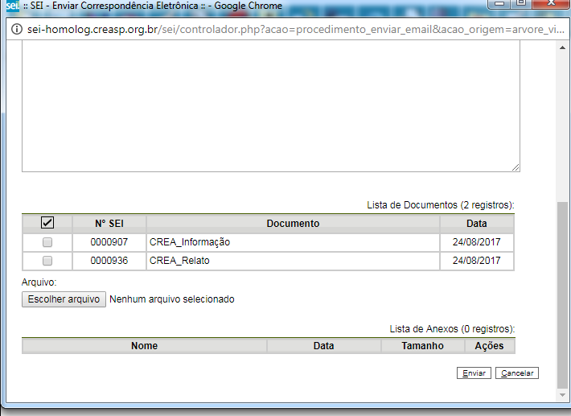

Slide 28
Exportar para PDF
Tela inicial do processo

Slide 29
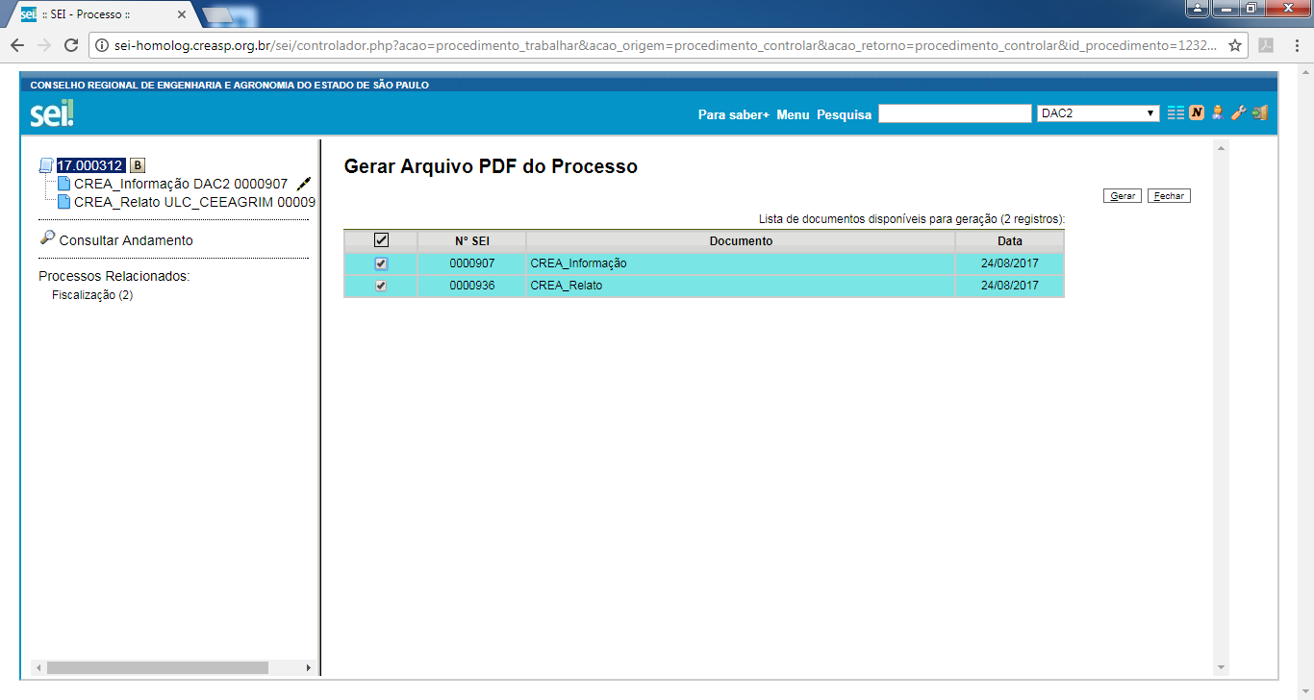

Slide 30
Perguntas?

